Slide 1
Интеграционные и системные тесты

Slide 2



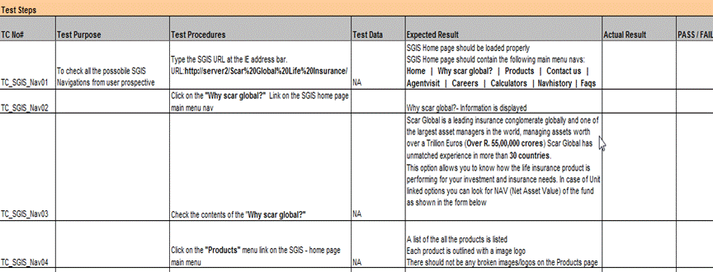
Основные моменты
1
5
2
1
M
UI Layer
…
…
N
7
Business Layer
Повторяемость результатов тестов
Уровень интеграции / охват
Технологии/инструменты
Data Access Layer
Способы описания тестовых сценариев

Slide 3
Уровень интеграции / охват тестом(ами)

Slide 4
Повторяемость результатов
Элементы
  Среда (environment)
  Тестовые данные (Data base)
  Связанные систем (данные, размещение, поведение)
Вариативность:
  Отсутствует (ничего не меняется)
  Предсказуемая / контролируемая
?
?
?

Slide 5
Зависимость только от базы данных
Заместители
  Слой репозиториев
  In-memory провайдер данных (для ORM)
  Легковесная (in-memory) СУБД
Использование реальной базы
?

Slide 6
Паттерн «Репозиторий»
public class CategoryRepository : ICategoryRepository
{
NorthwindContext northwindContext;
public CategoryRepository(
NorthwindContext northwindContext)
=> this.northwindContext = northwindContext;
public void Add(Category category)
=> northwindContext.Categories.Add(category);
public IEnumerable<Category> GetAll() =>
northwindContext.Categories;
public Category GetById(int id)
=> northwindContext.Categories
.SingleOrDefault(c => c.CategoryId == id);
}
public interface ICategoryRepository
{
IEnumerable<Category> GetAll();
Category GetById(int id);
Category SearchByName(string name);
void Add(Category category);
void Update(Category category);
void SaveChanges();
}

Slide 7
In-memory провайдер / СУБД
Зависит от поддержки DAL (ORM)
В EF Core
  InMemory provider
  SQLite с опцией In-memory
Testing EF Core Applications

Slide 8
DEMO

Slide 9
Заместители
Преимущества
Недостатки
Скорость
Повторяемость (заново для каждого теста)
Тестирование кода как «белого ящика» (уметь подменять реализацию DAL)
Заместители могут вносить свои особенности:
  Не полная совместимость
Ограничения самого подхода (репозитории)

Slide 10
Тестовые данные
Где брать данные?
Как их хранить?
Как организовать тестовые наборы?
  Сколько
  Как поддерживать их независимость

Slide 11
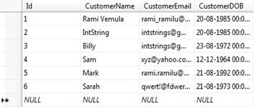
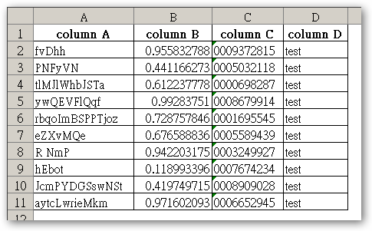
Где взять данные?
Реальная (production) база / её часть
  Обфусцировать критические данные
Генератор(ы) данных
Заполнить вручную

Slide 12
Генераторы
«Разовый» запуск
  Генерация для нагрузочного теста
Непосредственно в коде теста
  Паттерн Builder
  Генераторы данных
    Bogus for .NET (https://github.com/bchavez/Bogus)

Slide 13
Паттерн Builder
public class SimpleCategoryGenerator
{
private int id = 1;
private string? name = null;
private string? description = null;
private byte[]? picture = null;
public SimpleCategoryGenerator WithName(string name)
{
if (string.IsNullOrWhiteSpace(name))
throw new ArgumentException(nameof(name));
this.name = name;
return this;
}
public Category Generate()
{
return new Category
{
CategoryId = id++,
CategoryName = name ?? $"Категория {id}",
Description = description,
Picture = picture
};
}
}
var defaultCategory =
new SimpleCategoryGenerator()
.Generate();
var customCategoryGenerator =
new SimpleCategoryGenerator()
.StartFromId(5)
.WithDescription("Description");
var c1 = customCategoryGenerator.Generate();
var c2 = customCategoryGenerator.Generate();

Slide 14
DEMO

Slide 15
Как хранить?
DB backup
SQL скрипты
В коде программы
Специальный DSL (xml, Excel, …)
SET IDENTITY_INSERT [Northwind].[Shippers] ON
INSERT [Northwind].[Shippers] ([ShipperID], [CompanyName], [Phone])
VALUES (1, N'Speedy Express', N'(503) 555-9831')
INSERT [Northwind].[Shippers] ([ShipperID], [CompanyName], [Phone])
VALUES (2, N'United Package', N'(503) 555-3199')
INSERT [Northwind].[Shippers] ([ShipperID], [CompanyName], [Phone])
VALUES (3, N'Federal Shipping', N'(503) 555-9931')
SET IDENTITY_INSERT [Northwind].[Shippers] OFF

Slide 16
Как организовать наборы данных
Уникальный
набор
Общий
набор
Иерархия
(от общих
к уникальным)

Slide 17
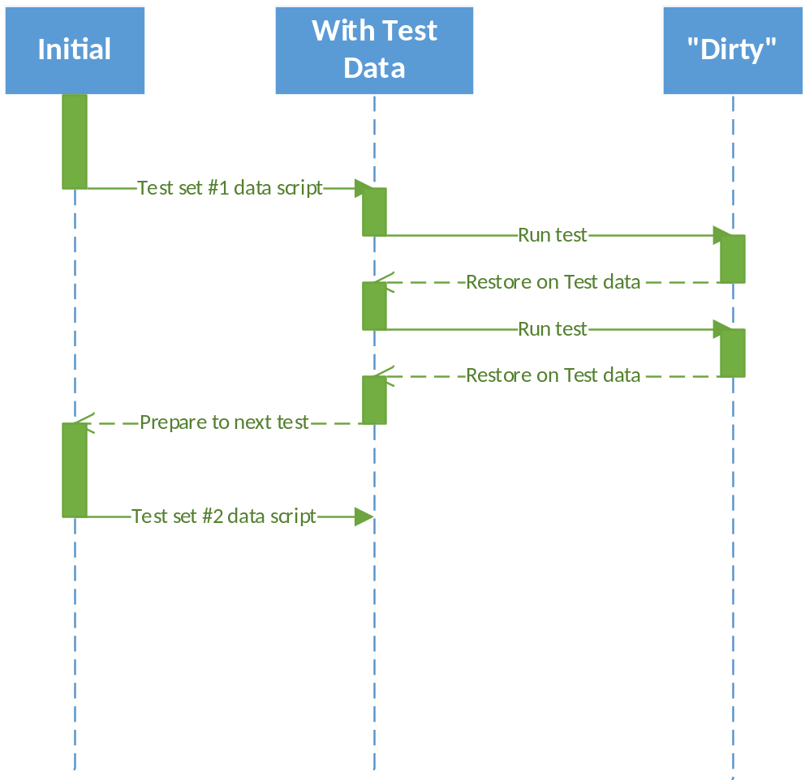
Независимость тестов
Тесты не зависят (по данным) друг от друга
Чистить измененные (созданные) в тесте данные
Восстанавливать всю БД

Slide 18
Зависимость только от внешних систем
Стратегии
  Полное воссоздание нужного окружения с 0 для каждого теста (группы тестов)
  Использование тенантов (tenants) – изолированные виртуальные среды
  Инициализация/очистка
  Предварительная «разовая» инициализация
    Для read-only данных
?
?
?

Slide 19

Технологии
API
  Публичное (внешнее)
    Сервисы / REST / COM / …
  Внутреннее
    Прямой вызов кода/классов
Парсинг ответов (HTML)
UI

Slide 20

Парсинг ответов (HTML)
Библиотеки
  Уровень поддержки
    Невалидный HTML
    Непарные теги
  Способы поиска
    «Ручной» обход DOM
    XPath
    CSS Selectors
Упрощение поиска
  «Метки» для тестов
https://github.com/AngleSharp/AngleSharp
var contentNode = document.Body
.SelectSingleNode("//div[@id='content']");
document.QuerySelectorAll("tr[data-tid|='category-row']"

Slide 21
«Метки» для тестов
<tbody>
<tr data-tid="category-row-1">
<td data-tid="category-name">
Beverages
</td>
<td data-tid="category-description">
Soft drinks, coffees, teas, beers, and ales
</td>
<td data-tid="category-picture">
<img src="/Categories/Image/1" width="100">
</td>
<td data-tid="category-row-actions">
<a href="/Categories/Edit/1">Edit</a> |
<a href="/Categories/Details/1">Details</a> |
<a href="/Categories/Delete/1">Delete</a>
</td>
</tr>
</tbody>

Slide 22
DEMO

